Slide 1
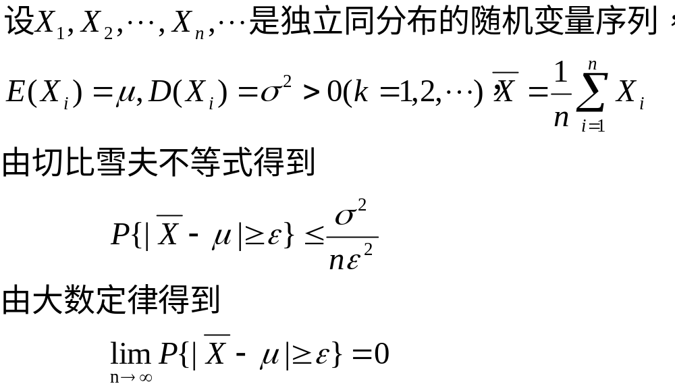
第二节 中心极限定理

Slide 2
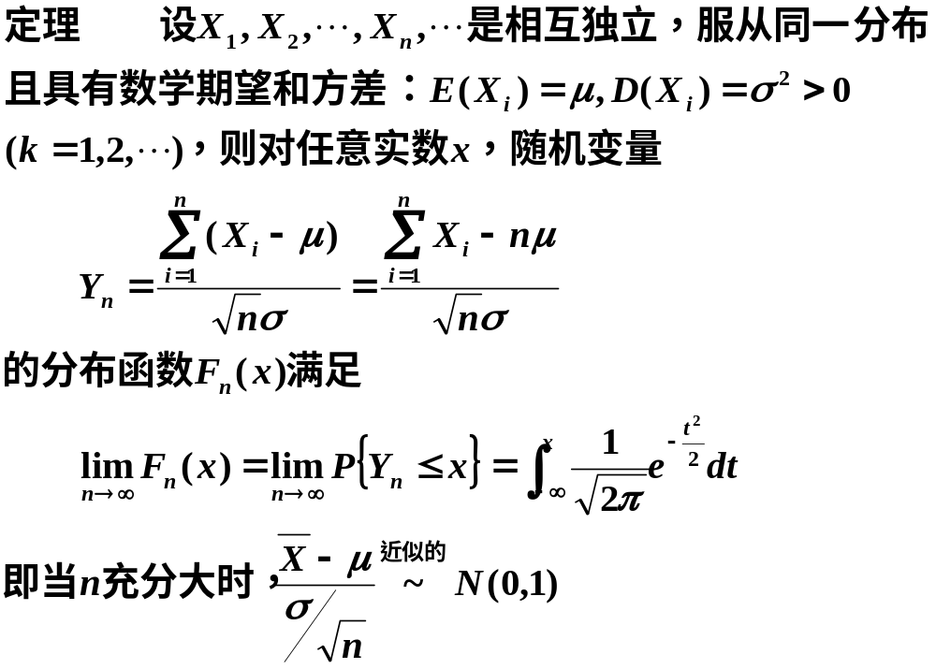

Slide 3
例1：某人要测量甲、乙两地之间的距离，由于测量工具的限制，他分成1200段来测量，每段测量的误差（单位：cm）均服从U(-0.5,0.5)，且相互独立，求测量的总误差的绝对值超过20cm的概率。

Slide 4
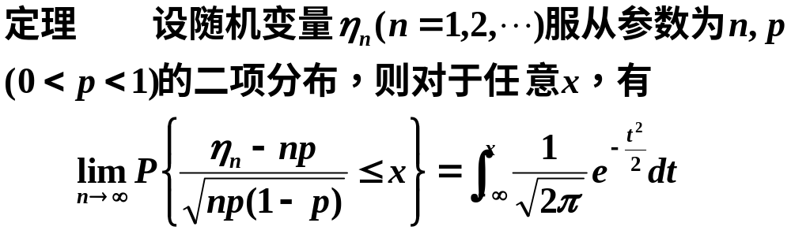
棣莫弗——拉普拉斯定理

Slide 5
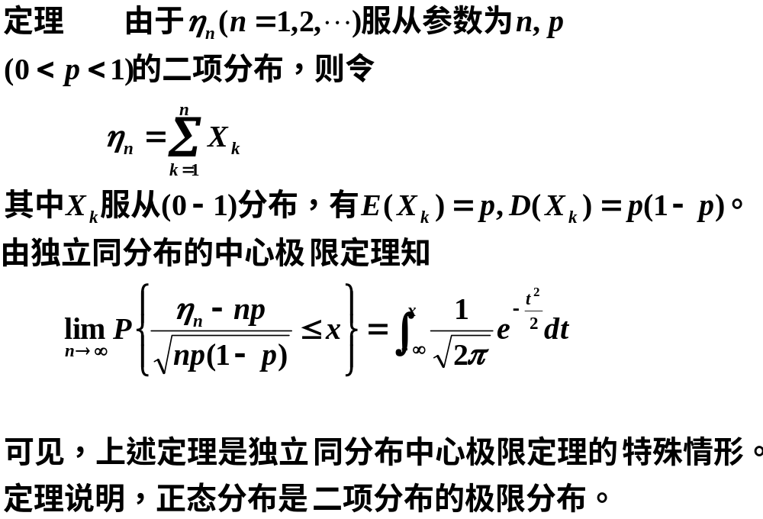
棣莫弗——拉普拉斯定理的证明

Slide 6
例2：抛掷一枚均匀的硬币10000次，求其中有4900-5100次出现正面的概率。
例3：对于每一个学生而言，来参加家长会的家长人数是一个随机变量，一个学生无家长，1名家长，2名家长来参加会议的概率分别为0.05，0.80，0.15.学校共有400名学生，设每个学生参加家长会的家长人数相互独立，且服从同一分布。（1）求参加家长会议的家长总数超过450的概率。（2）求有1名家长来参加会议的学生人数不多于340的概率。

Slide 7
大数定律与中心极限定理的异同
它们的相同点是，都是通过极限理论来研究概率问题，研究对象都是随机变量序列，解决的都是概率论中的基本问题，因而在概率论中有重要的意义。所不同的是，大数定律研究当时，概率或平均值的极限，而中心极限定理则研究随机变量总和的分布的极限。

